Slide 1
Krajowy Rejestr Maszynistów i Prowadzących Pojazdy Kolejowe
Integracja z rejestrami przewoźników
Piotr Combik
Dyrektor Departamentu Personelu
i Przepisów

Slide 2


Nowe zadania Prezesa UTK
§
PROJEKT POIS.05.02.00-00-0046/21
"POPRAWA BEZPIECZEŃSTWA KOLEJOWEGO POPRZEZ BUDOWĘ SYSTEMU EGZAMINOWANIA
I MONITOROWANIA MASZYNISTÓW”
W RAMACH DZIAŁANIA 5.2 ROZWÓJ TRANSPORTU KOLEJOWEGO POZA TEN-T, OŚ PRIORYTETOWA V ROZWÓJ TRANSPORTU KOLEJOWEGO W POLSCE, PROGRAMU OPERACYJNEGO INFRASTRUKTURA I ŚRODOWISKO 2014 – 2020.
USTAWA O ZMIANIE USTAWY
O TRANSPORCIE KOLEJOWYM (Dz. U. z 2021 r. poz. 1556)
Przeprowadzanie egzaminu
dla kandydatów na maszynistów ubiegających się
o uzyskanie:
Monitorowanie kompetencji personelu kolejowego
w celu zapewnienia bezpieczeństwa
w transporcie kolejowym.
licencji maszynisty
świadectwa maszynisty
Wartość dofinansowania: 39 239 572,39 zł
Całkowita wartość Projektu:
46 164 202,82 zł
Notes:
Wraz z nowelizacją ustawy o transporcie kolejowym, od 1 stycznia 2023 r., Prezes UTK będzie realizował nowe zadania w zakresie nadzoru nad podmiotami, których działalność ma wpływ na bezpieczeństwo ruchu kolejowego i bezpieczeństwo eksploatacji kolei:
przeprowadzanie egzaminu dla:
a) kandydatów na maszynistów ubiegających się o uzyskanie licencji maszynisty, zwanego dalej „egzaminem na licencję maszynisty”,
b) kandydatów na maszynistów ubiegających się o uzyskanie świadectwa maszynisty, zwanego dalej „egzaminem na świadectwo maszynisty”;
monitorowanie kompetencji personelu kolejowego w celu zapewnienia bezpieczeństwa w transporcie kolejowym.
Realizacja nowych zadań Prezesa UTK, mających znaczący wpływ na bezpieczeństwo transportu kolejowego, to znaczące przedsięwzięcie, na którego realizację pozyskano dofinansowanie z Funduszy Europejskich. Zadania związane z wprowadzeniem nowego systemu egzaminowania i monitorowania maszynistów są realizowane w ramach projektu POIS.05.02.00-00-0046/21 "Poprawa bezpieczeństwa kolejowego poprzez budowę Systemu Egzaminowania i Monitorowania Maszynistów” w ramach działania 5.2 Rozwój transportu kolejowego poza TEN-T, oś priorytetowa V Rozwój transportu kolejowego w Polsce, Programu Operacyjnego Infrastruktura i Środowisko 2014 – 2020.
Umowa na dofinansowanie w wysokości 39 239 572,39 zł została podpisana 4 listopada 2021 r. z Centrum Unijnych Projektów Transportowych. Całkowita wartość Projektu to 46 164 202,82 zł.

Slide 3

Krajowy Rejestr Maszynistów i Prowadzących Pojazdy Kolejowe
System klasy rejestru państwowego, dostępny 24/7/365
Dostęp do systemu z sieci internetowej, pod adresem „maszynista.gov.pl”
Pełna informacja o uprawnieniach w zakresie prowadzenia pojazdów kolejowych danej osoby dostępna
z jednego miejsca dla podmiotów
i osób zainteresowanych
Informacja o wszystkich egzaminach i przebiegu kariery zawodowej
Realizacja egzaminów teoretycznych i wsparcie realizacji egzaminów symulatorowych oraz praktycznych dla maszynistów
i prowadzących pojazdy kolejowe
Prowadzenie rejestru egzaminatorów
Dane dostępne dla podmiotów kolejowych przez interfejs użytkownika lub API
www.maszynista.gov.pl
Notes:
W celu realizacji monitorowania kompetencji personelu kolejowego Prezes UTK będzie prowadził w systemie teleinformatycznym krajowy rejestr maszynistów i prowadzących pojazdy kolejowe, który zawiera dane dotyczące maszynistów, prowadzących pojazdy kolejowe, kandydatów na maszynistów i kandydatów na prowadzących pojazdy kolejowe.

Slide 4
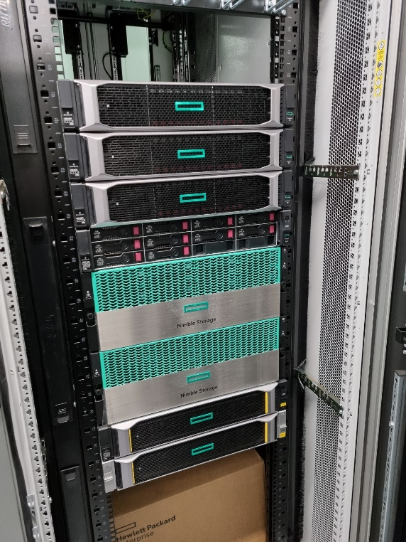
maszynista.gov.pl – system teleinformatyczny
Dedykowana serwerownia
i infrastruktura IT
Fizyczne zabezpieczenie komory serwerowni na wzór standardu Tier 3
Infrastruktura hiperkonwergentna
z możliwością podziału
na rozwiązanie HA
Bezpieczeństwo fizyczne
dla rejestrów państwowych współpracujących
z Systemem
Bezpieczeństwo systemów IT:
UTM
sprzętowy generator kluczy kryptograficznych
System będzie wspierać procesy związane z licencjonowaniem maszynistów,
uzyskiwaniem i wydawaniem świadectw maszynistów, dokumentami uprawniającymi
do prowadzenia pojazdów kolejowych, a także rejestrami egzaminów i egzaminatorów

Slide 5
maszynista.gov.pl
A2C
wniosek o egzamin on-line
automatyzacja procesu egzaminowania
A2A
wniosek o wydanie licencji maszynisty on-line
integracja z rejestrami państwowymi oraz logowanie
z wykorzystaniem login.gov.pl
maszynista.gov.pl
wymiana informacji
w procesie zarządzania ryzykiem
system płatności on-line
możliwość prowadzenia wewnętrznych rejestrów:
świadectw maszynistów
egzaminów i szkoleń okresowych
praw kierowania
upoważnień
zmniejszenie obciążeń administracyjnych – automatyczne przekazywanie danych poprzez API lub GUI
A2B
Notes:
Maszynista.gov.pl to także szereg korzyści i usług dla biznesu oraz obywateli

Slide 6

maszynista.gov.pl – kluczowe funkcjonalności
Logowanie za pomocą
węzła krajowego

Slide 7
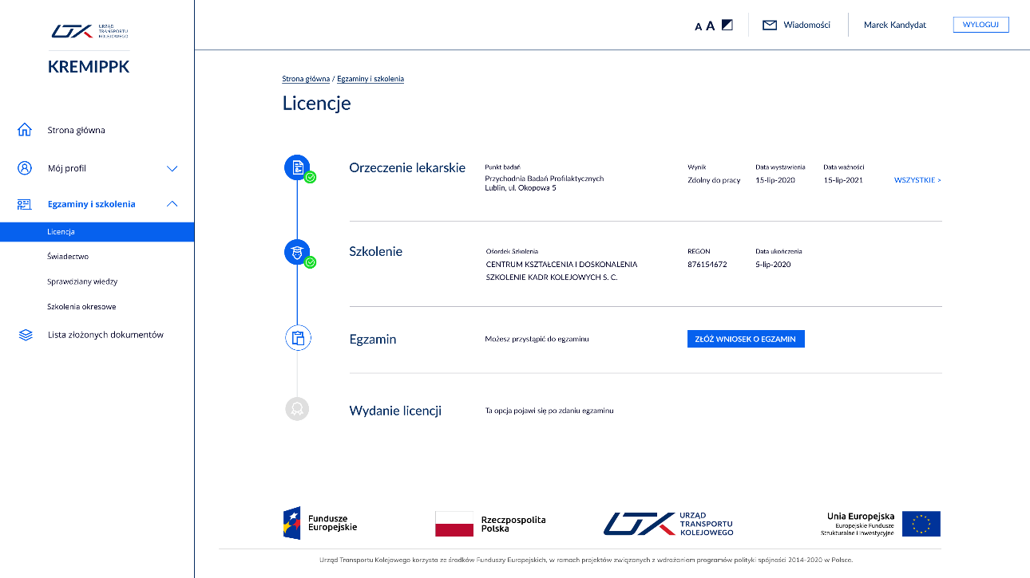
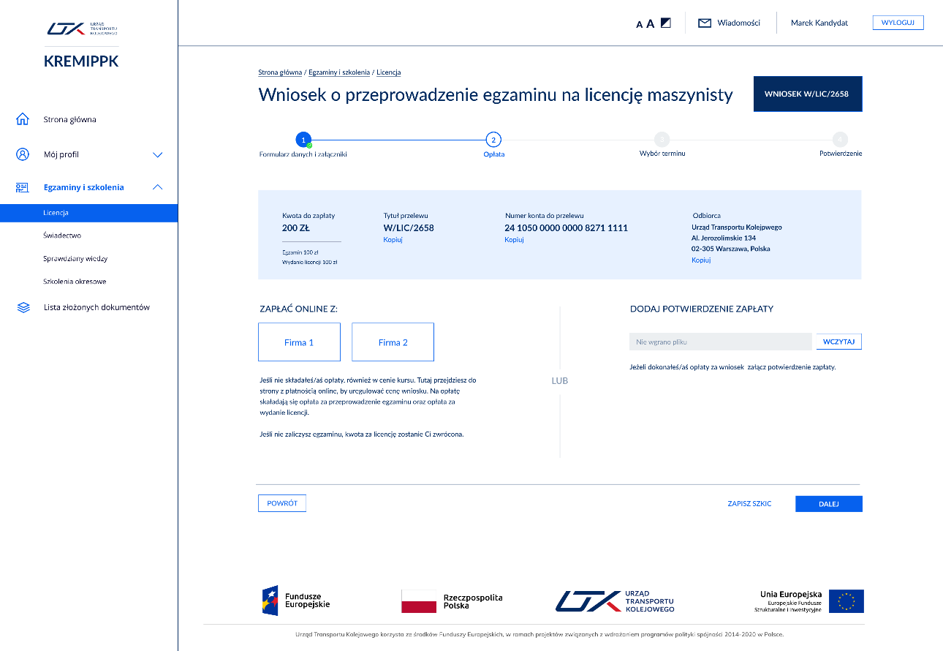
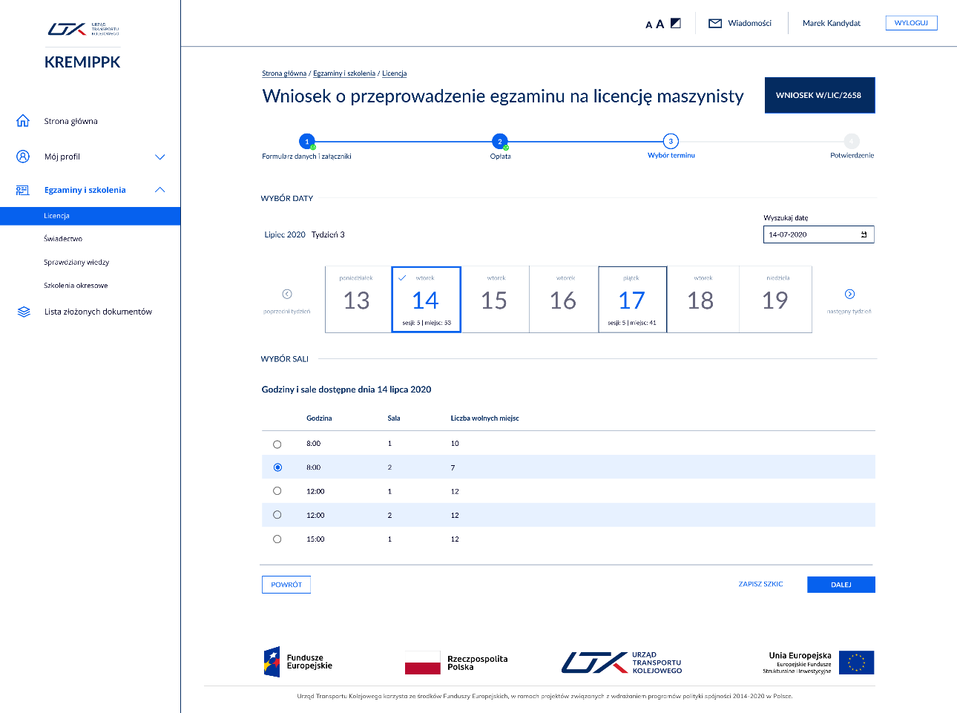
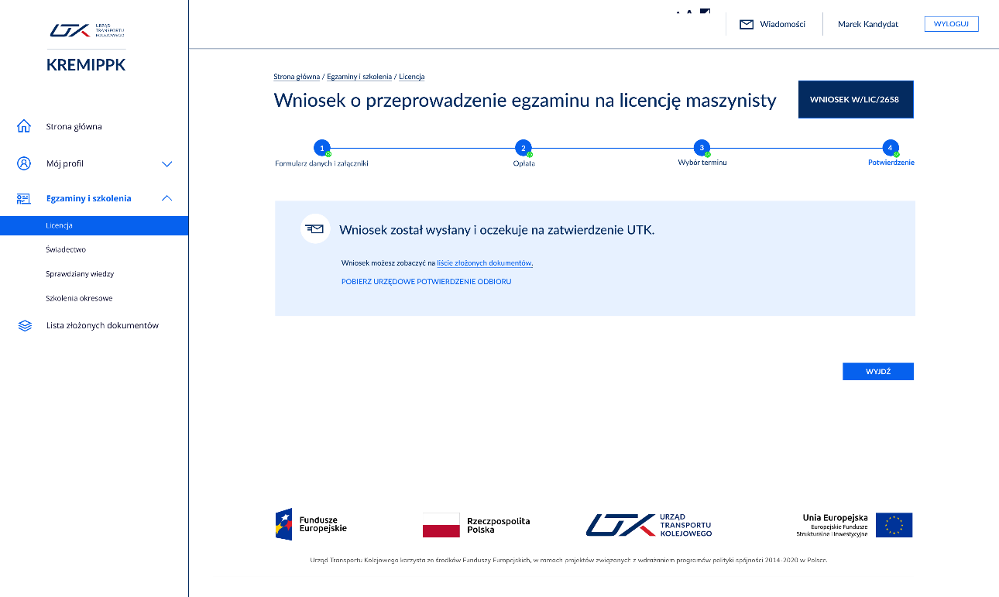

maszynista.gov.pl – kluczowe funkcjonalności
Możliwość złożenia wniosku
o przeprowadzenie egzaminu oraz wydanie licencji maszynisty

Slide 8
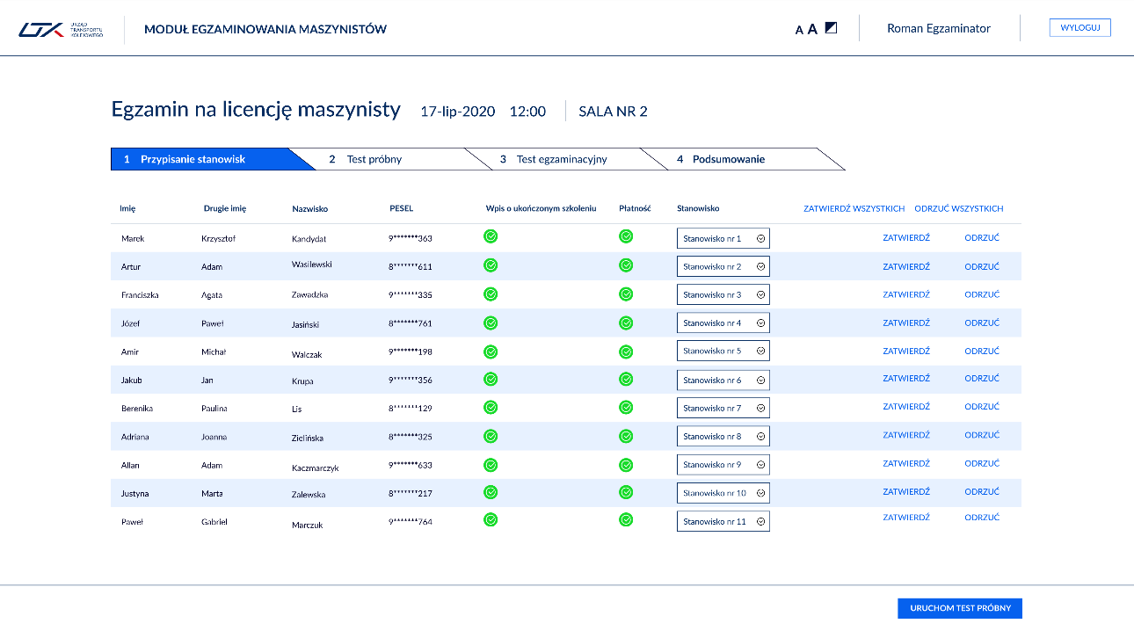
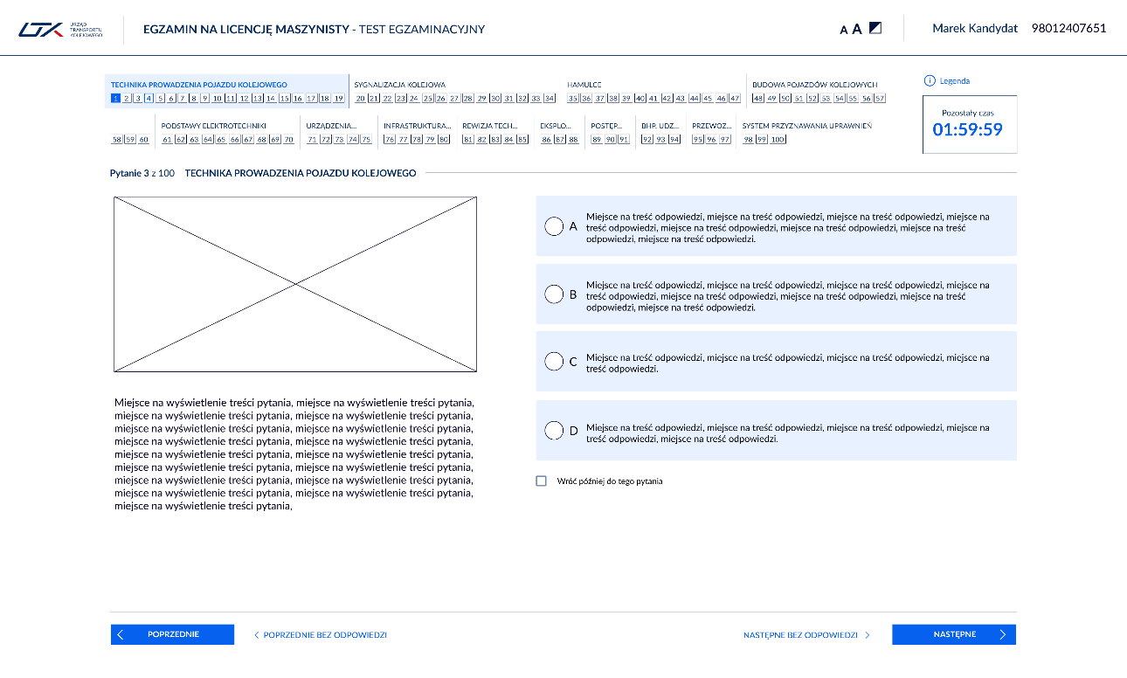
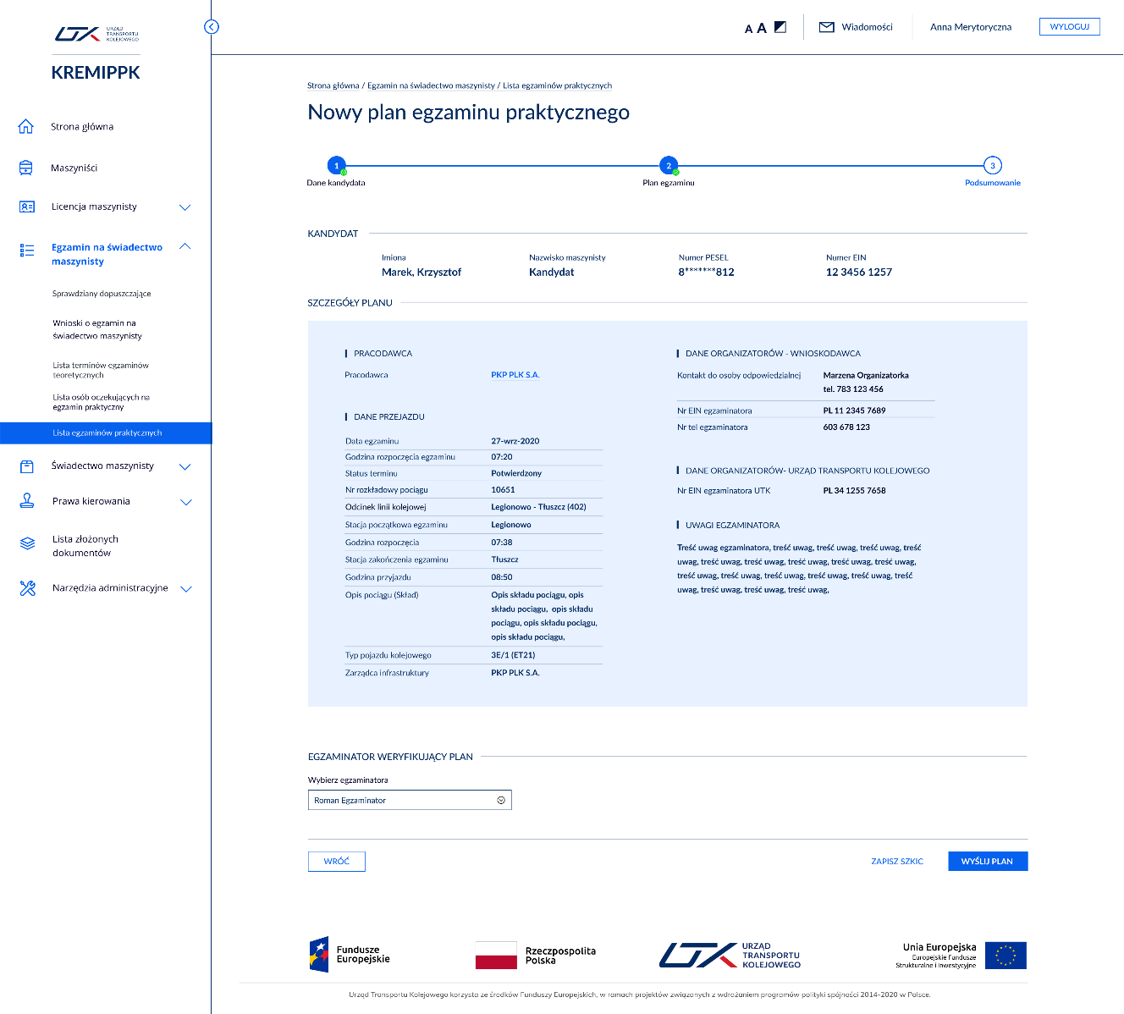
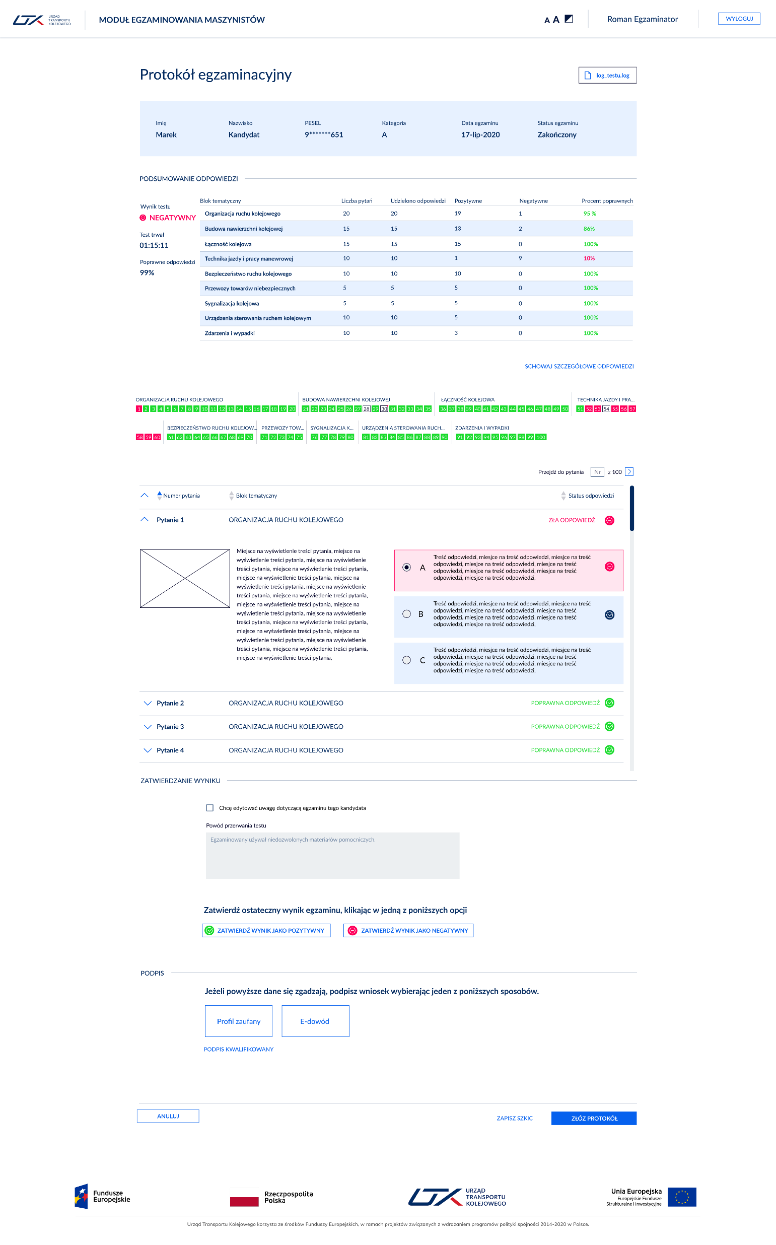

maszynista.gov.pl – kluczowe funkcjonalności
Przeprowadzenie części testowej egzaminów
na licencję
i świadectwo maszynisty
Planowanie egzaminu praktycznego
na świadectwo maszynisty

Slide 9
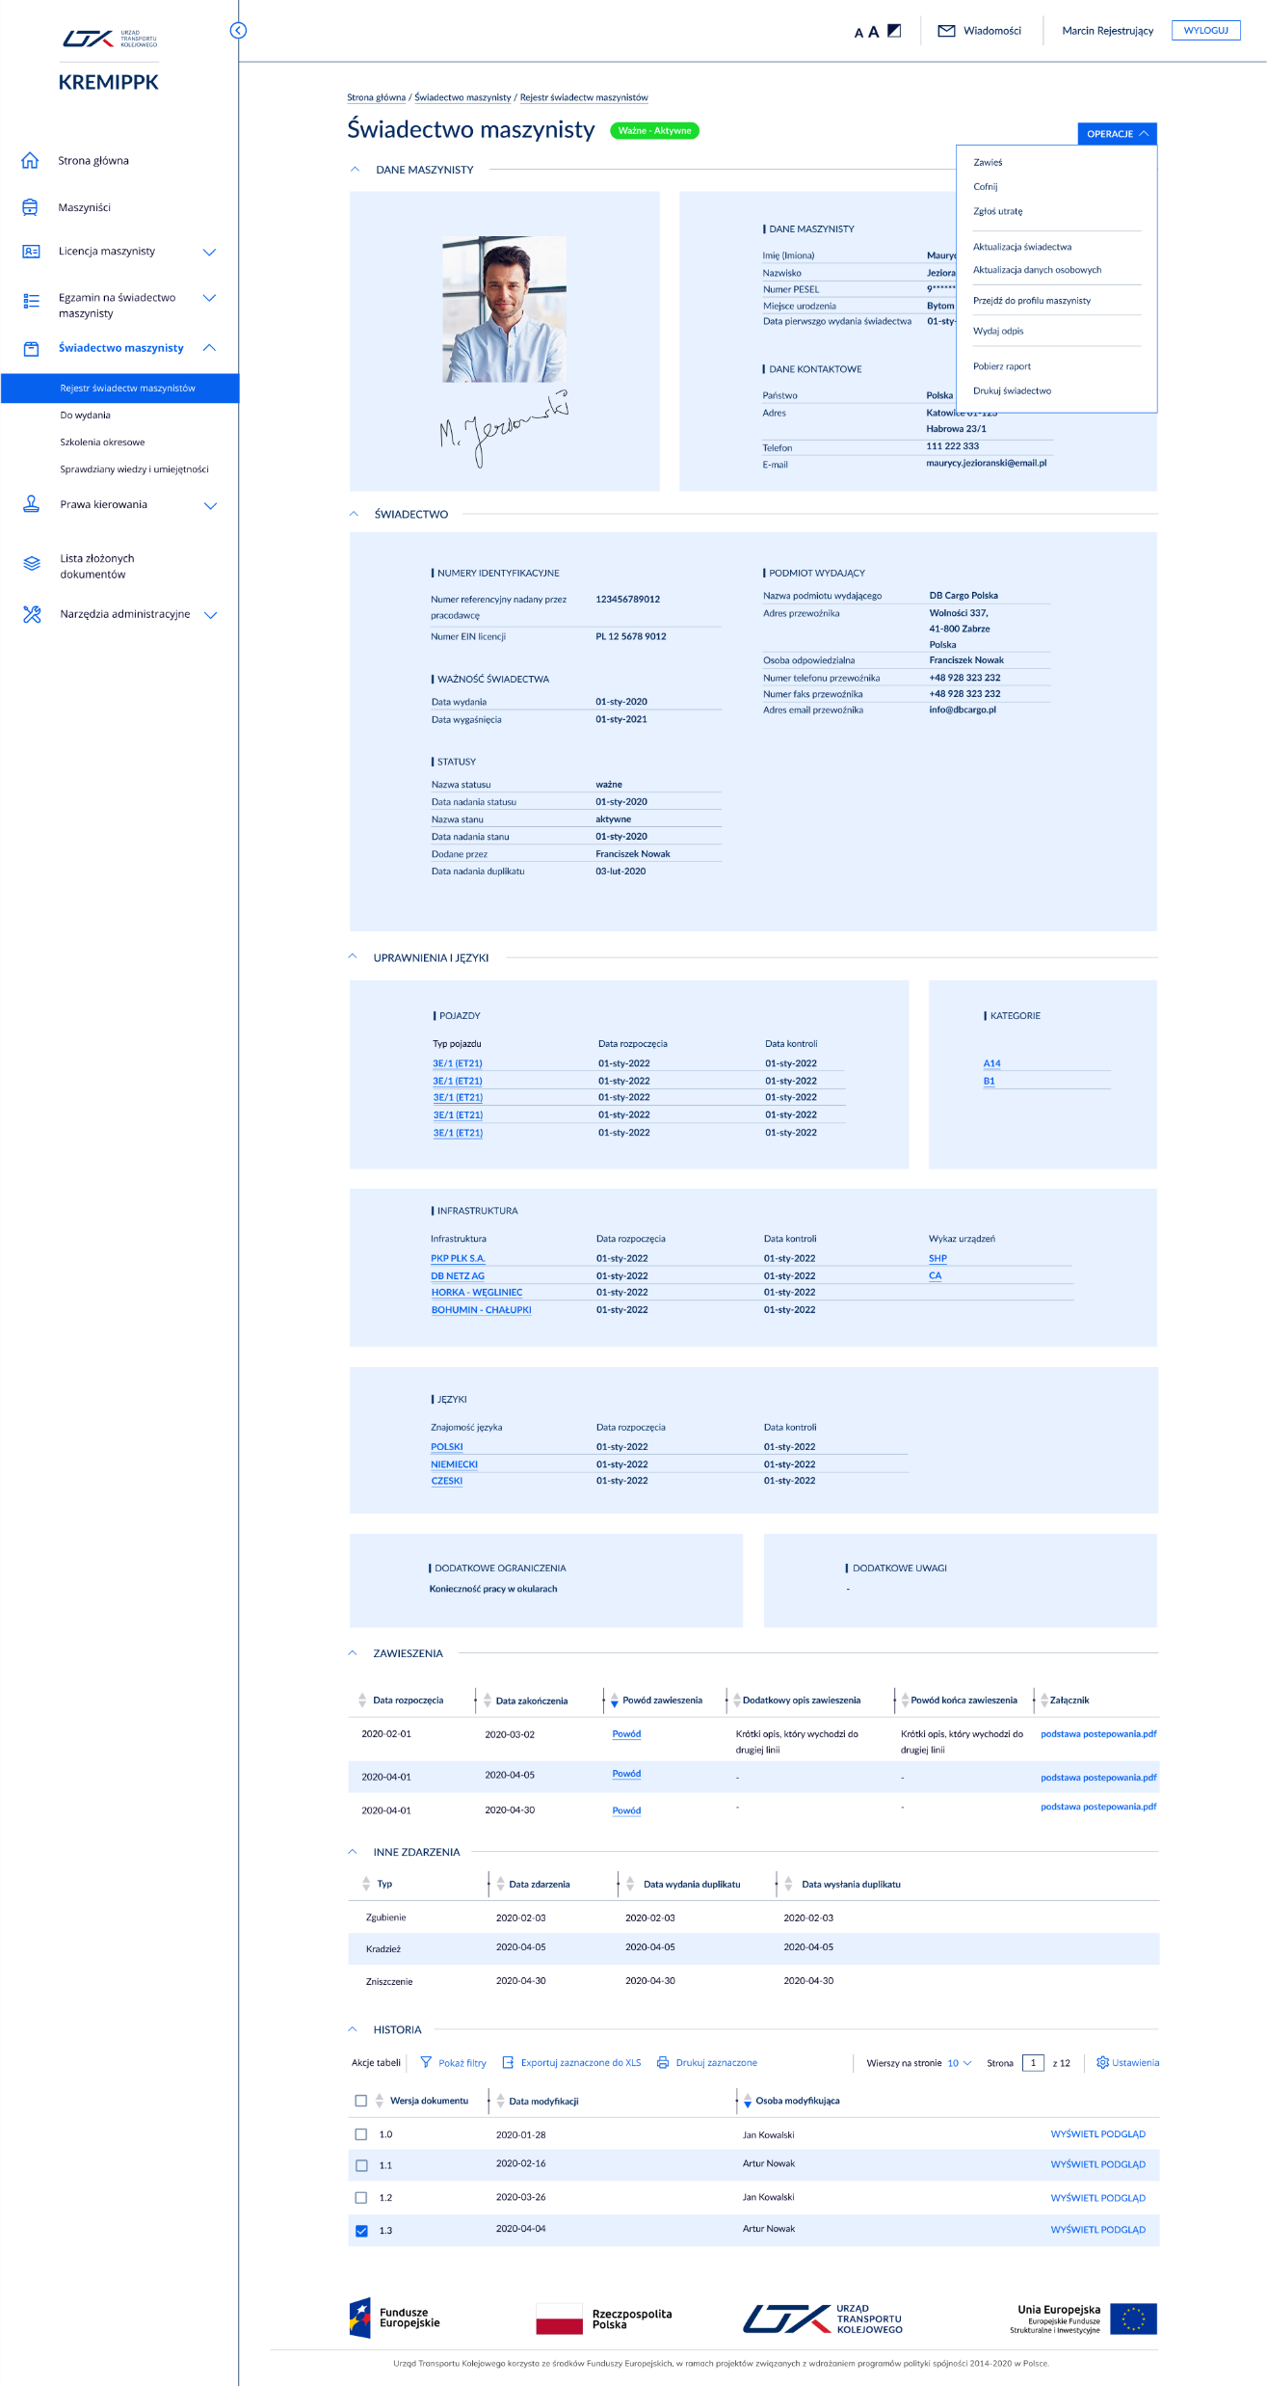
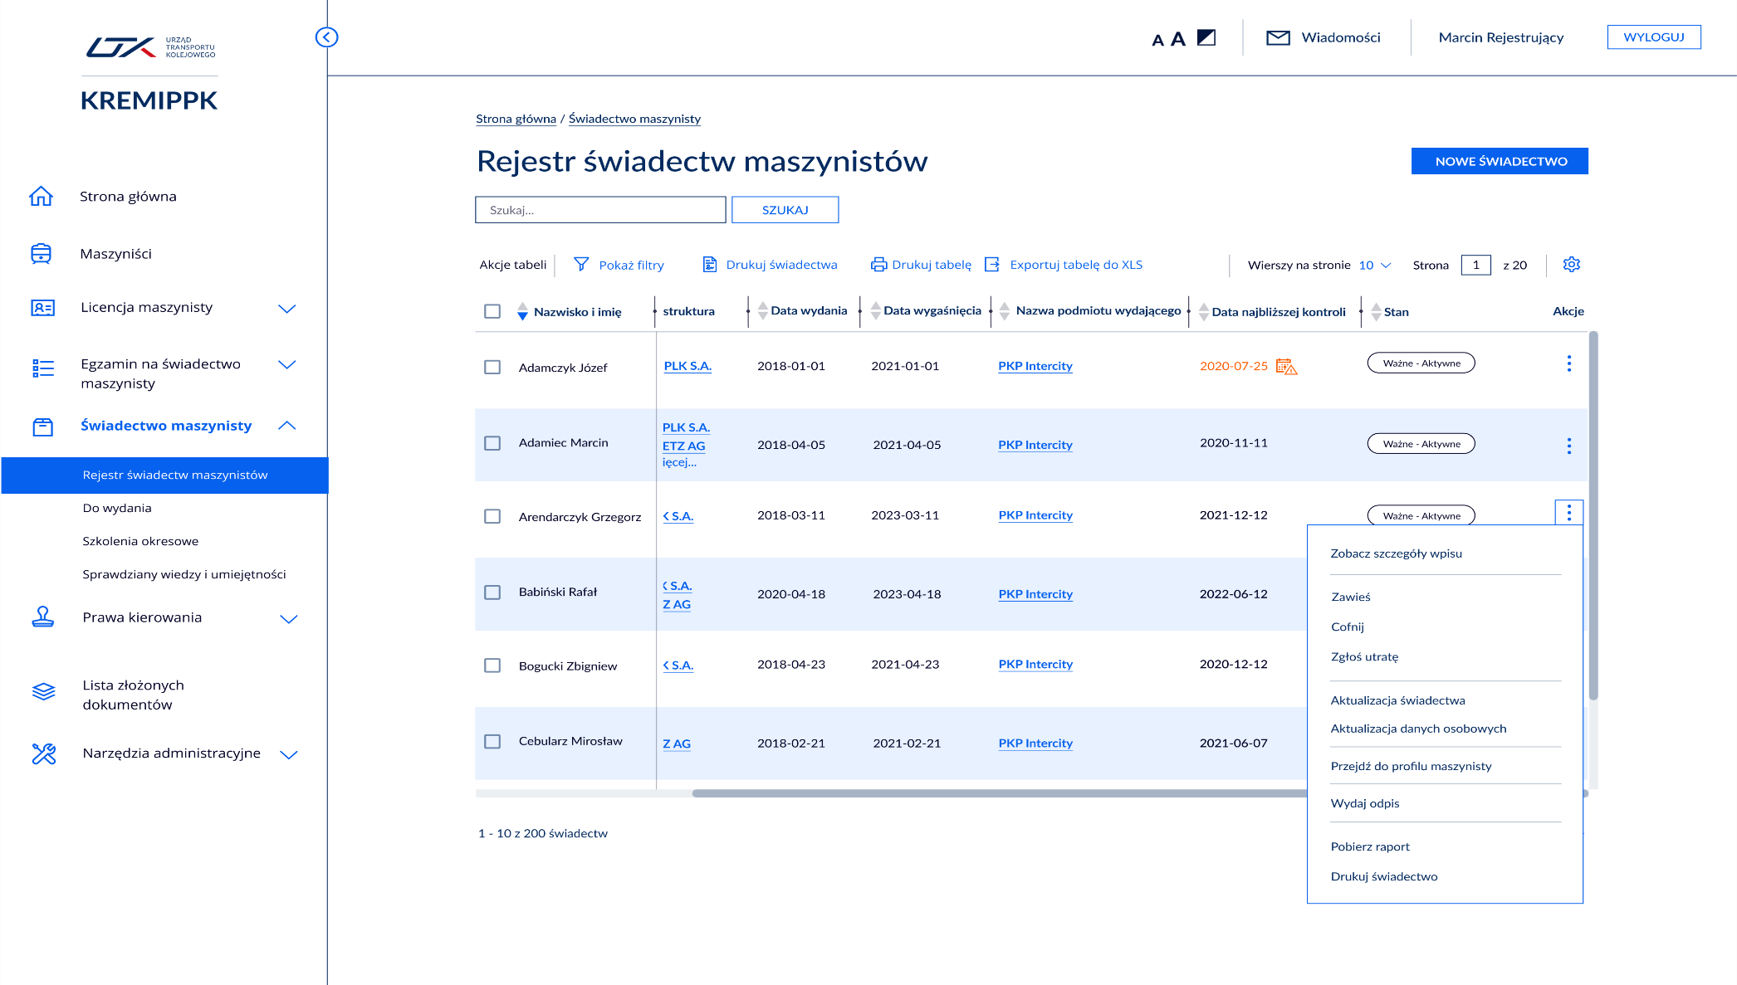
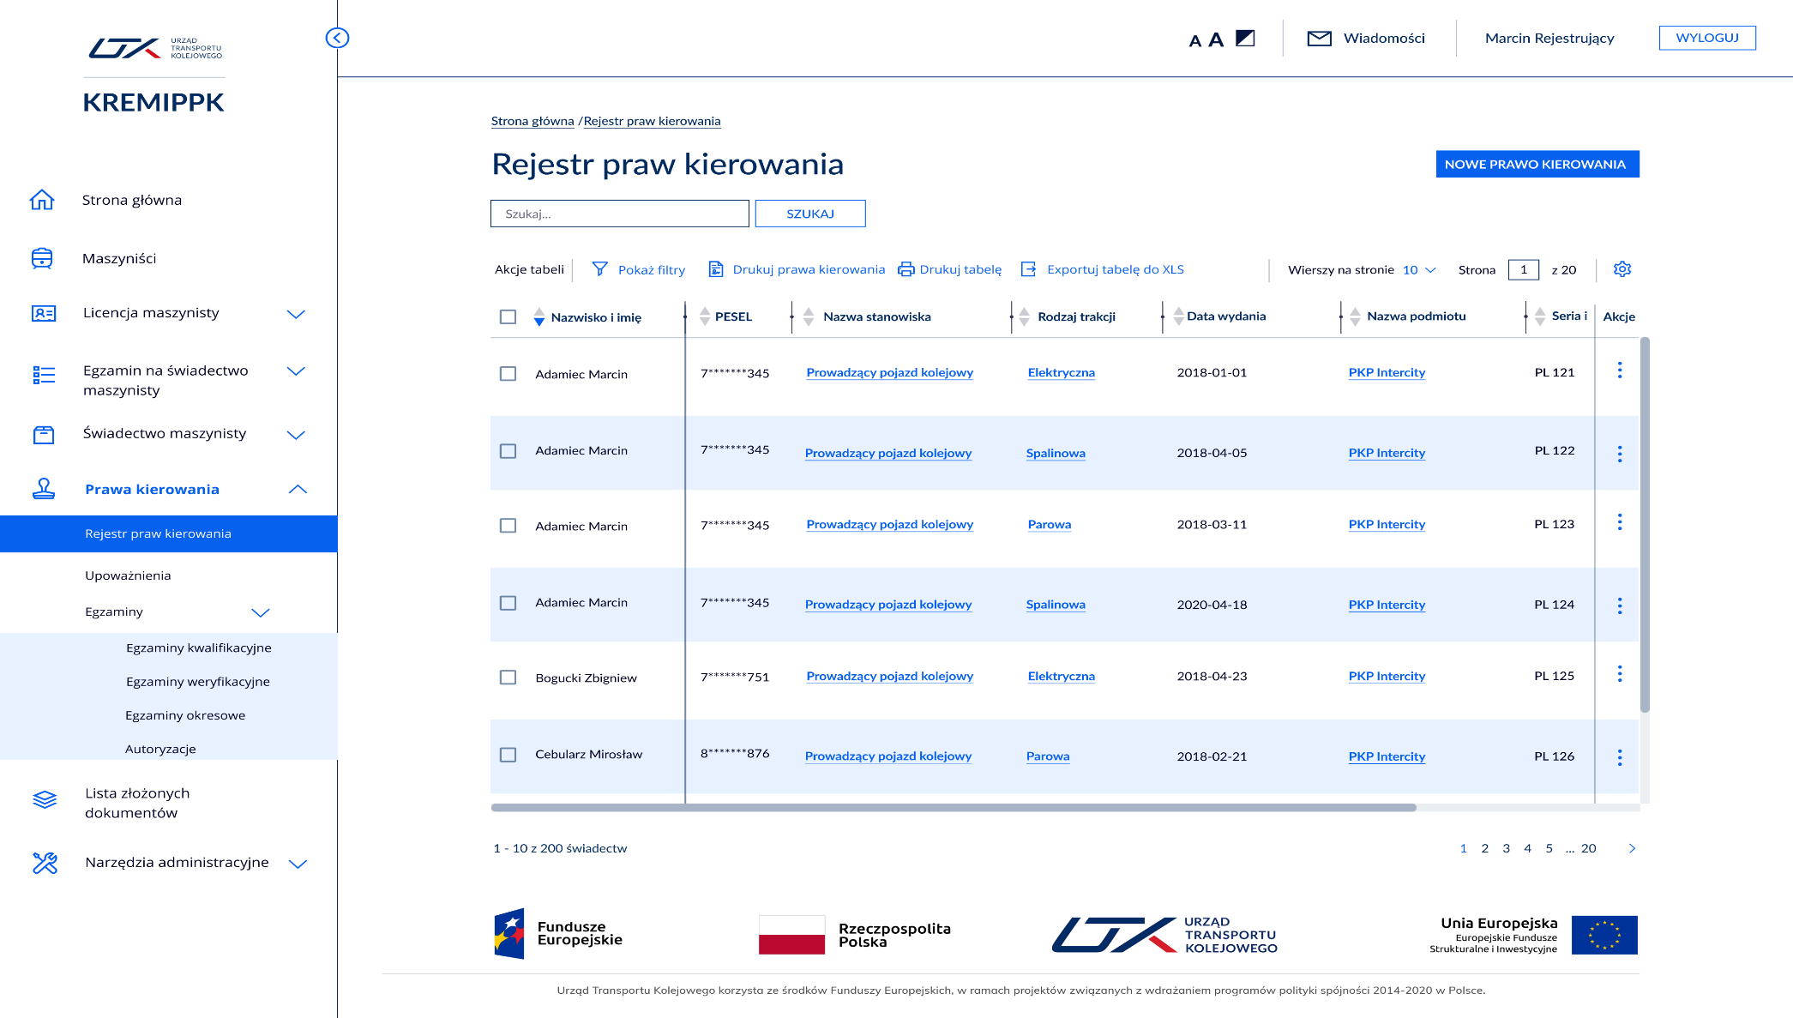
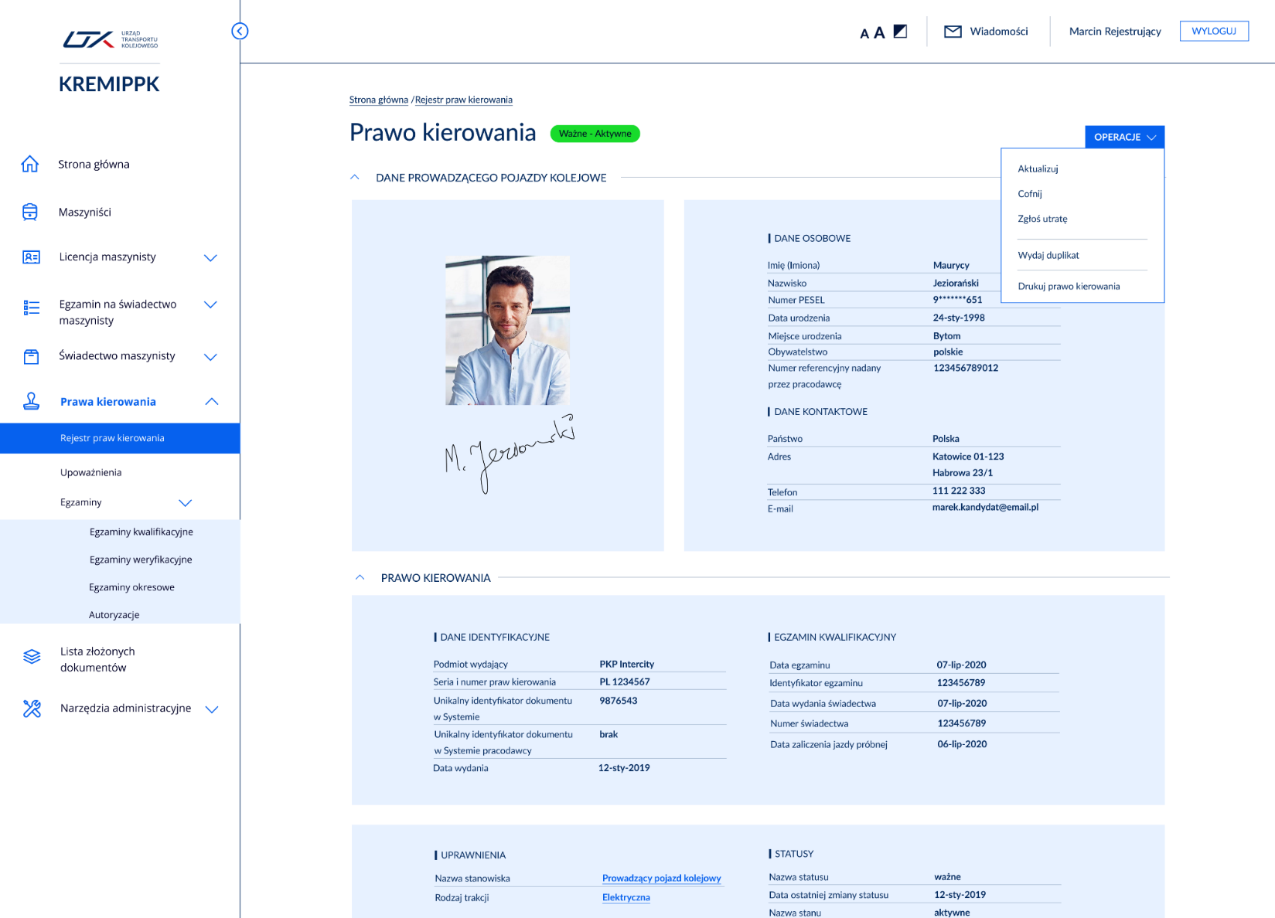
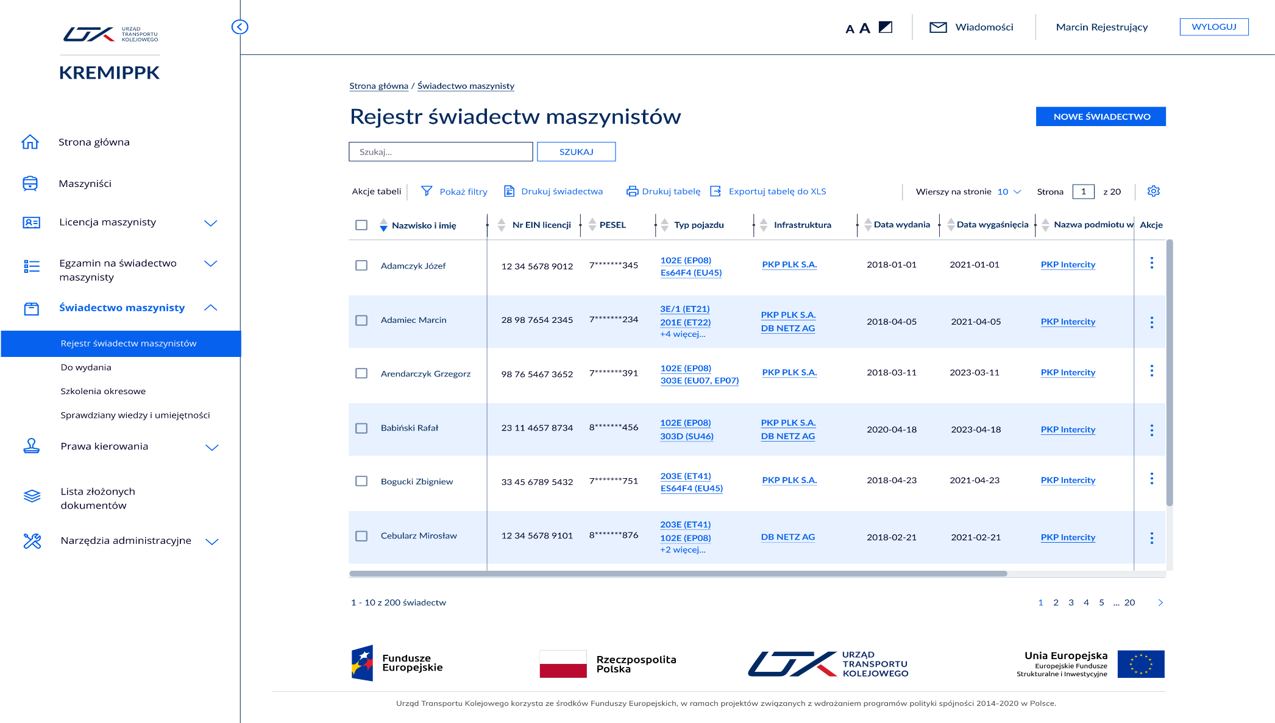

maszynista.gov.pl – kluczowe funkcjonalności
Możliwość prowadzenia rejestru świadectw oraz rejestru praw kierowania w systemie

Slide 10
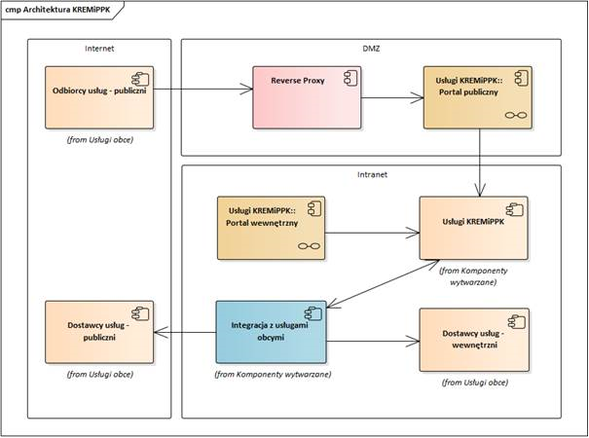
maszynista.gov.pl - architektura systemu
Równorzędność GUI i API
Modelowanie przepływu dokumentów
Pełne wersjonowanie i obsługa procesów inicjowanych przez podmioty kolejowe
Dostęp do rejestrów prowadzonych
w systemie lub ich fragmentów zgodnie
z uprawnieniami użytkowników
Rozbudowany zakres uprawnień (możliwość ograniczania każdej operacji
w systemie)
System ról i przypisania ról w całości lub fragmentami przez podmioty
i administratorów

Slide 11



maszynista.gov.pl – cechy charakterystyczne
Prezes UTK nadaje uprawnienia dla administratora lokalnego podmiotu
Administrator lokalny może tworzyć, usuwać
i modyfikować użytkowników, a także przekazywać uprawnienia podmiotu innym użytkownikom podmiotu
wg potrzeb
Równoważność API i GUI, to znaczy każda operacja możliwa do wykonania poprzez GUI może zostać wykonana także poprzez API
Wbudowany moduł obsługi dokumentów cyfrowych, wykorzystywany w kluczowych procesach w pełni obsługiwanych cyfrowo
Wszystkie operacje oraz uprawnienia są weryfikowane zarówno przy wykonywaniu operacji poprzez API, jak i poprzez GUI
Notes:
Podmiot kolejowy występuje z wnioskiem do Prezesa UTK o nadanie uprawnień administratora podmiotu
Administrator podmiotu nadaje uprawnienia w imieniu podmiotu użytkownikom
Każdy użytkownik może pracować poprzez GUI systemu maszynista.gov.pl, lub poprzez aplikację wykorzystującą dedykowane API
Przewidywana jest równoważność API i GUI, to znaczy każda operacja możliwa do wykonania poprzez GUI może zostać wykonana także poprzez API
UTK nadając uprawnienia podmiotowi, nadaje także uprawnienia administratorowi lokalnemu, który może tworzyć, usuwać i modyfikować użytkowników, a także przekazywać uprawnienia podmiotu innym użytkownikom podmiotu wg potrzeb
Wszystkie operacje oraz uprawnienia są weryfikowane zarówno przy wykonywaniu operacji poprzez API, jak i poprzez GUI.
System posiada wbudowany moduł obsługi dokumentów cyfrowych, wykorzystywany w kluczowych procesach; dokumenty oficjalne (np. wnioski lub licencje/świadectwa) są cyfrowe, a prowadzące do ich wydania oficjalne dokumenty są w pełni obsłużone cyfrowo.

Slide 12
maszynista.gov.pl – plan integracji
Zasilenie inicjalne
Integracja z API
dostarczenie danych przez przedsiębiorstwa kolejowe pozwalające
na zaimportowanie zdarzeń przeszłych w stosunku do daty uruchomienia systemu
zakres i szczegółowa specyfikacja w trakcie opracowania
ustalona wstępna struktura do przekazania danych
publikacja API umożliwiającego podmiotom kolejowym pracę we własnym oprogramowaniu
specyfikacja API zostanie opublikowana do 30.06.2022 r., by umożliwić integrację z API
Notes:
W zakresie integracji z Systemem przewidywane są dwa podstawowe tryby zasilania danymi:
Zasilenie inicjalne – przewidujemy dostarczenie danych przez przedsiębiorstwa kolejowe pozwalające na zaimportowanie zdarzeń przeszłych w stosunku do daty uruchomienia systemu; zakres i szczegółowa specyfikacja w trakcie opracowania, wstępna struktura do przekazania tych danych została ustalona;
Integracja z API Systemu – przewidywana jest publikacja API umożliwiającego podmiotom kolejowym pracę we własnym oprogramowaniu (lub oprogramowaniu dostarczonym przez dowolnego podwykonawcę). Specyfikacja API zgodnie z ustawą zostanie zamknięta do dnia 30.06.2022, by umożliwić integrację z API.
Zasilenie inicjalne będzie zrealizowane poprzez przekazanie przez podmiot wskazanych przez UTK informacji o zdarzeniach historycznych (np. wydanie świadectwa, wydanie autoryzacji, itp.) w formie pliku XML. Plik ten zostanie wczytany do systemu maszynista.gov.pl i uzupełni jego informacje o już zaistniałych zdarzeniach.
Integracja z API będzie jedną z możliwości (oprócz pracy w GUI Systemu) uzupełniania bieżących danych o zdarzeniach realizowanych przez podmiot kolejowy. W ramach przekazywanej informacji podmiot kolejowy będzie przekazywać informacje, do przekazywania których jest zobligowany przepisami prawa, a także pobierać nowe dane o maszynistach i prowadzących pojazdy kolejowe, którzy są związani stosunkiem pracy z podmiotem. API będą dwukierunkowe – będą umożliwiały przekazywanie danych i realizację określonych usług w obu kierunkach (do i z UTK).

Slide 13
Gromadzone dane
Prezes UTK prowadzi w systemie teleinformatycznym krajowy rejestr maszynistów i prowadzących pojazdy kolejowe, który zawiera dane:
Kandydaci na maszynistów
Maszyniści
Prowadzący Pojazdy Kolejowe
imię (imiona) i nazwisko
datę i miejsce urodzenia
obywatelstwo i numer PESEL, a w przypadku osoby nieposiadającej numeru PESEL - serię, numer i nazwę dokumentu potwierdzającego tożsamość oraz nazwę państwa, które go wydało
dotyczące uprawnień do wykonywania czynności na stanowiskach, o których mowa w art. 22d ust. 1 ustawy
dotyczące odbytych szkoleń, pouczeń okresowych oraz pouczeń doraźnych
dotyczące przeprowadzonych sprawdzianów wiedzy i umiejętności
dotyczące orzeczeń stwierdzających istnienie lub brak przeciwwskazań zdrowotnych do pracy na stanowisku
o miejscu zatrudnienia
o formie zatrudnienia
o stanowisku pracy
informacje z rejestru licencji maszynistów i rejestru świadectw maszynistów
przeprowadzonych egzaminów,
wydanych dokumentów upoważniających
do wykonywania czynności na stanowisku kolejowym,
praw kierowania pojazdem kolejowym;

Slide 14
Gromadzone dane
Prezes UTK prowadzi w systemie teleinformatycznym krajowy rejestr maszynistów i prowadzących pojazdy kolejowe, który zawiera dane:
Kandydaci na maszynistów
Maszyniści
Prowadzący Pojazdy Kolejowe
imię (imiona) i nazwisko
datę i miejsce urodzenia
obywatelstwo i numer PESEL, a w przypadku osoby nieposiadającej numeru PESEL - serię, numer i nazwę dokumentu potwierdzającego tożsamość oraz nazwę państwa, które go wydało
dotyczące uprawnień do wykonywania czynności na stanowiskach, o których mowa w art. 22d ust. 1 ustawy
dotyczące odbytych szkoleń, pouczeń okresowych oraz pouczeń doraźnych
dotyczące przeprowadzonych sprawdzianów wiedzy i umiejętności
dotyczące orzeczeń stwierdzających istnienie lub brak przeciwwskazań zdrowotnych do pracy na stanowisku
o miejscu zatrudnienia
o formie zatrudnienia
o stanowisku pracy
informacje z rejestru licencji maszynistów i rejestru świadectw maszynistów
przeprowadzonych egzaminów,
wydanych dokumentów upoważniających
do wykonywania czynności na stanowisku kolejowym,
praw kierowania pojazdem kolejowym;
Dane, w terminie 3 dni roboczych od dnia zaistnienia zdarzenia powodującego obowiązek wprowadzenia danych,
wprowadza:
Ośrodek Szkolenia

Slide 15
Gromadzone dane
Prezes UTK prowadzi w systemie teleinformatycznym krajowy rejestr maszynistów i prowadzących pojazdy kolejowe, który zawiera dane:
Kandydaci na maszynistów
Maszyniści
Prowadzący Pojazdy Kolejowe
imię (imiona) i nazwisko
datę i miejsce urodzenia
obywatelstwo i numer PESEL, a w przypadku osoby nieposiadającej numeru PESEL - serię, numer i nazwę dokumentu potwierdzającego tożsamość oraz nazwę państwa, które go wydało
dotyczące uprawnień do wykonywania czynności na stanowiskach, o których mowa w art. 22d ust. 1 ustawy
dotyczące odbytych szkoleń, pouczeń okresowych oraz pouczeń doraźnych
dotyczące przeprowadzonych sprawdzianów wiedzy i umiejętności
dotyczące orzeczeń stwierdzających istnienie lub brak przeciwwskazań zdrowotnych do pracy na stanowisku
o miejscu zatrudnienia
o formie zatrudnienia
o stanowisku pracy
informacje z rejestru licencji maszynistów i rejestru świadectw maszynistów
przeprowadzonych egzaminów,
wydanych dokumentów upoważniających
do wykonywania czynności na stanowisku kolejowym,
praw kierowania pojazdem kolejowym;
Dane, w terminie 3 dni roboczych od dnia zaistnienia zdarzenia powodującego obowiązek wprowadzenia danych,
wprowadza:
Ośrodek Szkolenia
Przewoźnik kolejowy
Zarządca

Slide 16
Gromadzone dane
Prezes UTK prowadzi w systemie teleinformatycznym krajowy rejestr maszynistów i prowadzących pojazdy kolejowe, który zawiera dane:
Kandydaci na maszynistów
Maszyniści
Prowadzący Pojazdy Kolejowe
imię (imiona) i nazwisko
datę i miejsce urodzenia
obywatelstwo i numer PESEL, a w przypadku osoby nieposiadającej numeru PESEL - serię, numer i nazwę dokumentu potwierdzającego tożsamość oraz nazwę państwa, które go wydało
dotyczące uprawnień do wykonywania czynności na stanowiskach, o których mowa w art. 22d ust. 1 ustawy
dotyczące odbytych szkoleń, pouczeń okresowych oraz pouczeń doraźnych
dotyczące przeprowadzonych sprawdzianów wiedzy i umiejętności
dotyczące orzeczeń stwierdzających istnienie lub brak przeciwwskazań zdrowotnych do pracy na stanowisku
o miejscu zatrudnienia
o formie zatrudnienia
o stanowisku pracy
informacje z rejestru licencji maszynistów i rejestru świadectw maszynistów
przeprowadzonych egzaminów,
wydanych dokumentów upoważniających
do wykonywania czynności na stanowisku kolejowym,
praw kierowania pojazdem kolejowym;
Dane, w terminie 3 dni roboczych od dnia zaistnienia zdarzenia powodującego obowiązek wprowadzenia danych,
wprowadza:
Ośrodek Szkolenia
Przewoźnik kolejowy
Zarządca
Ośrodek Medycyny Pracy

Slide 17
Gromadzone dane
Prezes UTK prowadzi w systemie teleinformatycznym krajowy rejestr maszynistów i prowadzących pojazdy kolejowe, który zawiera dane:
Kandydaci na maszynistów
Maszyniści
Prowadzący Pojazdy Kolejowe
imię (imiona) i nazwisko
datę i miejsce urodzenia
obywatelstwo i numer PESEL, a w przypadku osoby nieposiadającej numeru PESEL - serię, numer i nazwę dokumentu potwierdzającego tożsamość oraz nazwę państwa, które go wydało
dotyczące uprawnień do wykonywania czynności na stanowiskach, o których mowa w art. 22d ust. 1 ustawy
dotyczące odbytych szkoleń, pouczeń okresowych oraz pouczeń doraźnych
dotyczące przeprowadzonych sprawdzianów wiedzy i umiejętności
dotyczące orzeczeń stwierdzających istnienie lub brak przeciwwskazań zdrowotnych do pracy na stanowisku
o miejscu zatrudnienia
o formie zatrudnienia
o stanowisku pracy
informacje z rejestru licencji maszynistów i rejestru świadectw maszynistów
przeprowadzonych egzaminów,
wydanych dokumentów upoważniających
do wykonywania czynności na stanowisku kolejowym,
praw kierowania pojazdem kolejowym;
Dane, w terminie 3 dni roboczych od dnia zaistnienia zdarzenia powodującego obowiązek wprowadzenia danych,
wprowadza:
Ośrodek Szkolenia
Przewoźnik kolejowy
Zarządca
Ośrodek Medycyny Pracy
Podmiot wydający Prawo Kierowania

Slide 18
Przekazanie danych
Prezes UTK
Przewoźnicy kolejowi, zarządcy infrastruktury oraz podmioty zatrudniające prowadzących pojazdy kolejowe
do dnia
30 czerwca 2022 r.
do dnia
3 stycznia 2023 r.
maszynista.gov.pl
Forma przekazania danych
Dane zawarte w prowadzonych przez nich rejestrach dotyczące:
1) świadectw maszynistów;
2) przeprowadzonych egzaminów;
3) wydanych praw kierowania pojazdem kolejowym;
4) wydanych dokumentów upoważniających do wykonywania czynności na stanowisku kolejowym.

Slide 19
Przekazanie danych
Prezes UTK
Ośrodki szkolenia
i egzaminowania
do dnia
30 czerwca 2022 r.
do dnia
3 stycznia 2023 r.
maszynista.gov.pl
Forma przekazania danych
Dane egzaminatorów:
1) imię (imiona) i nazwisko;
2) datę i miejsce urodzenia;
3) numer PESEL;
4) obywatelstwo;
5) adres zamieszkania;
6) numer licencji maszynisty;
7) numer ewidencyjny;
8) zakres uprawnień;

Slide 20
Harmonogram integracji
Dostawa infrastruktury IT
Budowa oprogramowania
31.12.2021
Wydanie I
Podpisanie umowy na budowę systemu
Dostawa serwerowni
04.03.2022
Wydanie II
Wydanie III
Wydanie IV
15.09.2021
12.01.2022
25.03.2022
17.06.2022
26.08.2022
Eksploatacja nadzorowana
01.01.2023
Uruchomienie CEMM
IV kw. 2021 | I kw. 2022 | II kw. 2022 | III kw. 2022 | IV kw. 2022
2020
26.01.2022
30.06.2022
Pierwsze konsultacje z rynkiem w zakresie integracji
Drugie konsultacje
z rynkiem
Publikacja w BIP UTK formatu wymiany danych
Proces konsultacji i opracowania optymalnych formatów i struktury danych
Implementacja i wsparcie w integracji | testy
Integracja

